Slide 1
KOMUNIKASI EFEKTIF

Slide 2
KOMUNIKASI
Proses perpindahan informasi, ide, atau perasaan
Informasi disampaikan sebagai kata-kata, nada suara, dan bahasa tubuh
Proses komunikasi diawali dengan seseorang (sender) yang akan menyampaikan (transmit) informasi atau pesan (message) kepada orang lain (receiver).

Slide 3
KOMPONEN DALAM PROSES KOMUNIKASI
PEMBICARA
Menguasai persoalan
PESAN
Informasi keadaan pasien
SALURAN
VERBAL
Menyampaikan dengan bahasa dan intonasi yang jelas dan benar
JELAS, AKURAT, LENGKAP, TERKINI
STANDARISASI ISI PESAN
NON VERBAL
PENDENGAR
EFEK
  Memahami pesan yang disampaikan
  Memastikan kembali bahwa pesan yang disampaikan benar dan akurat

Slide 4
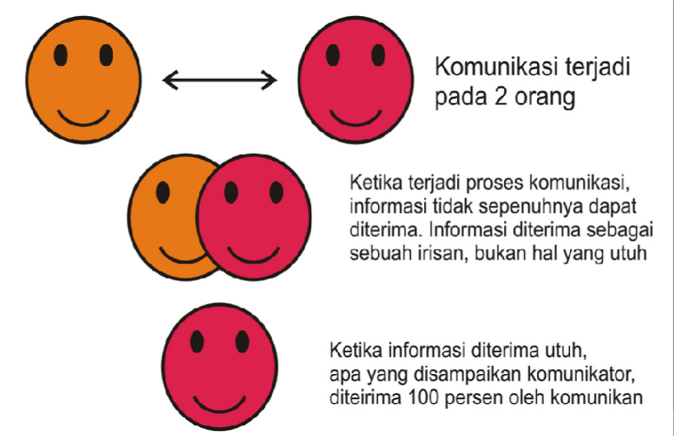
KOMUNIKASI EFEKTIF
PESAN DISAMPAIKAN TEPAT WAKTU
LENGKAP
JELAS
AKURAT
DAPAT DIPAHAMI PENERIMA PESAN
TERJADI PROSES PENGUCAPAN ULANG DAN PEMBACAAN ULANG

Slide 5
FAKTOR PENGHAMBAT DALAM KOMUNIKASI EFEKTIF di rumah sakit
FAKTOR MANUSIA (SIKAP, PERILAKU, MORAL, KETERBATASAN MEMORI, STRES, DAN KELELAHAN STAF)
INTERUPSI DAN GANGGUAN DALAM LINGKUNGAN KERJA (INTERUPSI TELEPON, TUGAS MENDADAK, PANGGILAN DARI ATASAN, DSB)
PERGANTIAN JAGA
PERBEDAAN GENDER DAN BUDAYA
HIRARKI DAN BIROKRASI (MISAL, STAF MUDA ENGGAN BERTANYA ATAU MELAPORKAN KEPADA STAF SENIOR)
KETERBATASAN KEMAMPUAN TERHADAP MULTITUGAS TERUTAMA YANG MEMBUTUHKAN SKILL TINGGI
TEKANAN PEKERJAAN DAN BEBAN KERJA YANG MENINGKAT
KETERBATASAN KETERAMPILAN PETUGAS DALAM HAL KOMUNIKASI
LEMAHNYA KOMITMEN DAN TIDAK ADANYA KEBIJAKAN (PANDUAN/PEDOMAN/SOP)
KULTUR ORGANISASI YANG TIDAK MENDUKUNG KOMUNIKASI TERBUKA

Slide 6
PERSYARATAN TERJADI KOMUNIKASI EFEKTIF
KOMUNIKASI BERSIFAT INTERAKTIF
PESAN YANG DISAMPAIKAN BERSIFAT TERKINI (UPDATE) YANG BERISI TENTANG:
  Perkembangan pasien (kondisi dan perubahan yang baru saja dialami dan yang perlu diantisipasi)
  Hal-hal yang perlu dipantau pada diri pasien
  Rencana pemeriksaan diagnostik atau terapi
PESAN DISAMPAIKAN TEPAT WAKTU, LENGKAP, JELAS, AKURAT, DAPAT DIPAHAMI PENERIMA PESAN, TERJADI PROSES PENGUCAPAN ULANG DAN PEMBACAAN ULANG
INTERUPSI HARUS DIMINIMALISASI SUPAYA PESAN DITERIMA SECARA OPTIMAL TANPA TERJADI KESALAHAN

Slide 7
KOMUNIKASI EFEKTIF ANTAR PPA DI RS (3 TEPAT) :
TEPAT WAKTU, TEPAT MATERI, TEPAT SASARAN

Slide 8
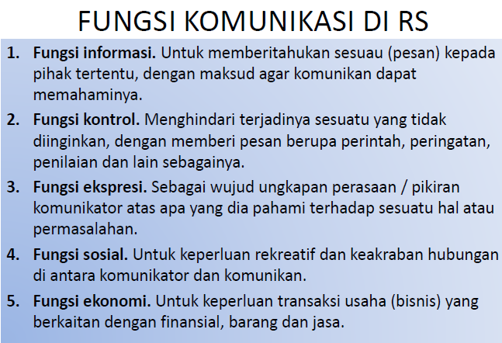

Slide 9
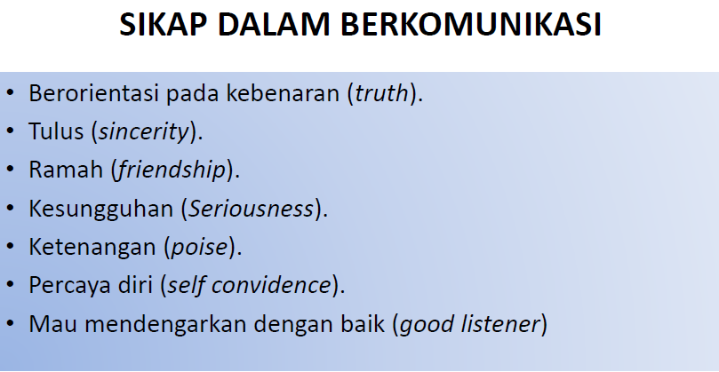

Slide 10
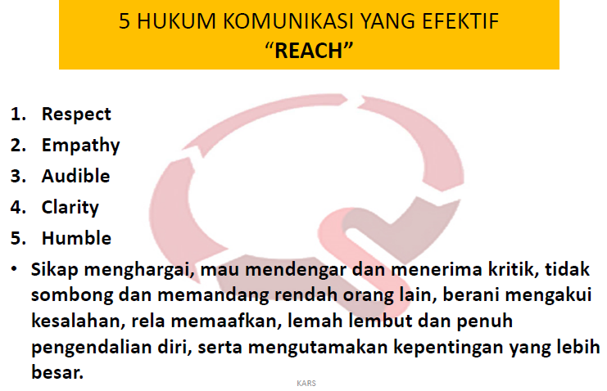

Slide 11
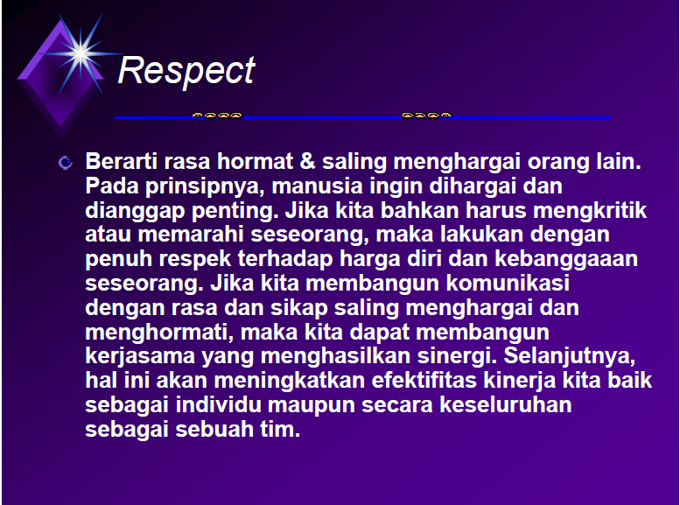

Slide 12
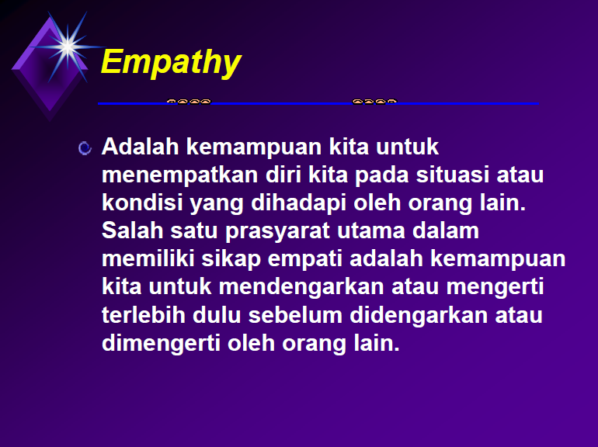

Slide 13
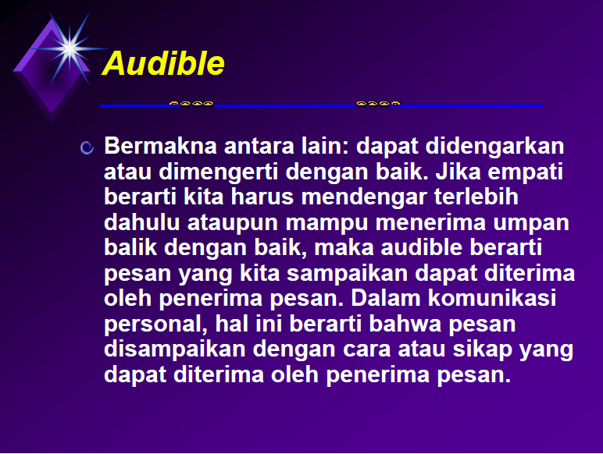

Slide 14
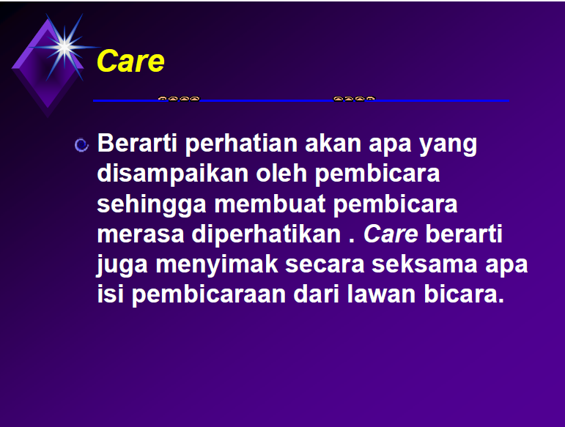

Slide 15
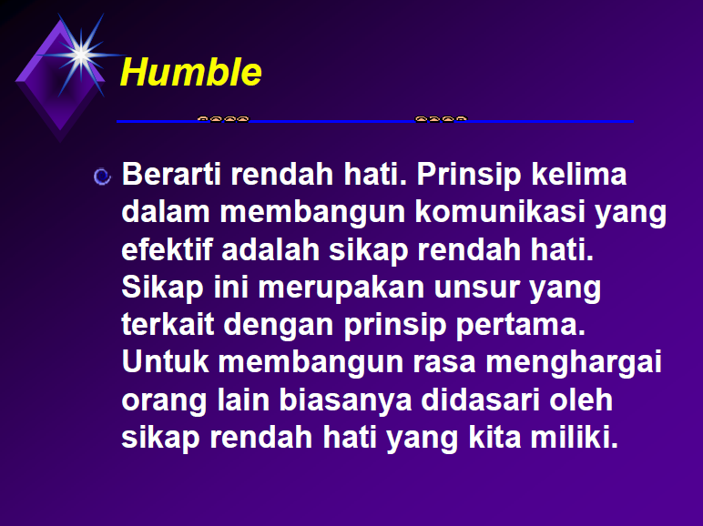

Slide 16
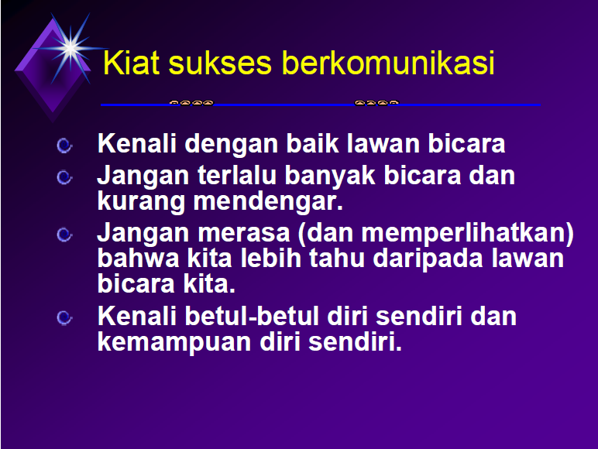

Slide 17
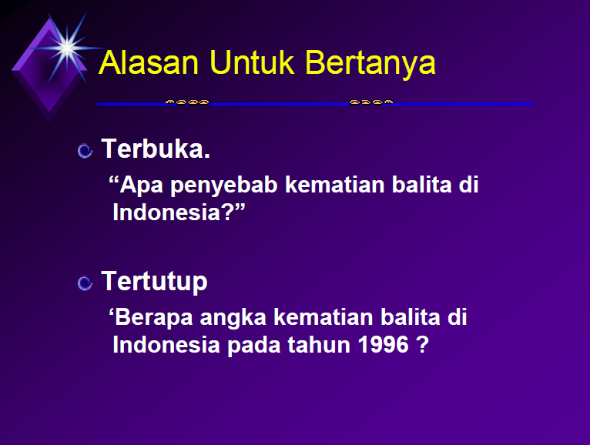

Slide 18
Manfaat/keuntungan komplain
komplain menunjukan kelemahan sistem
fenomena gunung es, klien yang marah jumlahnya lebih sedikit dari klien/kostumer yang diam saja
2. klien yang marah menyampaikan keluhannya langsung pada kita, dan bukan pada orang lain. karena berita dari mulut ke mulut sangat TIDAK efektif dan menimbulkan efek negatif terhadap nama baik rumah sakit
3. Klien/kostumer yang marah yang bisa diredam dan dipuaskan sangat mungkin menjadi klien yang loyal

Slide 19
STRATEGI MEREDAM KEMARAHAN KLIEN
Dengarkan
biarkan klien melepaskan kemarahannya, cari fakta inti permasalahannya. jangan lupa bahwa pada tahap ini kita berurusan dengan perasaan dan emosi, bukan sesuatu yang rasional. emosi selalu menutupi maksud klien yang sesungguhnya
dengarkan dengan empati. bayangkan kita berada dalam posisi klien yang lelah, gelisah, sakit, khawatir akan vonis dokter, dll
Tatap mata klien dan fokus. jauhkan semua hal yang merintangi konsentrasi kita pada klien mis. Telepon, tamu lain, dll
ulangi setiap fakta yang dikemukakan klien, sebagai tanda kita benar-benar mendengarkan mereka

Slide 20
STRATEGI MEREDAM KEMARAHAN KLIEN
2. Berusaha sependapat dengan klien
bukan berarti kita sElalu membenarkan klien. Kita mencari poin-poin dalam pernyataan yang bisa kita setujui
misalnya “ ya pak, saya sependapat bahwa tidak seharusnya pasien menunggu lama untuk bisa mendapatkan kamar, Tapi saat ini kamar perawatan kami memang sedang penuh. Kami berjanji akan mencari jalan keluarnya dan melaporkannya pada bapak sesegera mungkin”

Slide 21
STRATEGI MEREDAM KEMARAHAN KLIEN
3. Tetap tenang dan kuasai diri
Ingatlah karakteristik klien di rumah sakit adalah mereka yang sedang cemas, gelisah dan khawatir akan kondisi diri atau keluarganya, sehingga sangat bisa dimengerti bahwa dalam kondisi seperti itu seseorang cenderung bertindak emosional
berhati-hati dengan nada suara, harus tetap rendah, positif dan menenangkan. jangan terbawa oleh nada suara klien yang cenderung tinggi dan cepat
Sampaikan informasi dengan sopan dan pelan-pelan
tetap gunakan kata-kata hormat seperti silakan, terima kasih atas masukannya dan sebut klien dengan namanya

Slide 22
STRATEGI MEREDAM KEMARAHAN KLIEN
4. Mengakui kemarahan klien
gunakan kata-kata seperti: “Saya mengerti kalau ibu menjadimarah, Ibu benar. kalau saya jadi ibu mungkin saya juga akanmarah. Saya berjanji hal seperti ini tidak akan terjadi lagi dikemudian hari”

Slide 23
STRATEGI MEREDAM KEMARAHAN KLIEN
5. Permohonan maaf
dalam rangka meredamkan marah kita harus meminta maaf apapun yang terjadi.
Permohonan maaf dapat disampaikan tanpa harus mengakui kesalahan. karena sering kali terjadi kesalahan justru ada pada klien yang belum memahami peraturan misalnya :”saya mohon maaf atas kesalah pahaman ini” atau “saya mohon maaF atas kesulitan yang telah ibu alami”

Slide 24
STRATEGI MEREDAM KEMARAHAN KLIEN
6. Perlihatkan empati
Empati → memahami masalah klien dan berusaha melakukan sesuatu untuk memperbaiki. Pahami persepsi klien dan tempatkan pada posisi klien

Slide 25
KAPAN TERJADI KOMUNIKASI EFEKTIF ANTAR PETUGAS?
SAAT PERPINDAHAN PASIEN PADA TINGKAT PERAWATAN (antar unit perawatan/penunjang)
PERUBAHAN PETUGAS YANG MERAWAT (PERGANTIAN TUGAS)
PENYAMPAIAN INFORMASI DARI PERAWATAN ATAU DOKTER JAGA KEPADA DOKTER YANG MERAWAT
KOMUNIKASI ANTAR DOKTER DALAM PROSES KONSULTASI MEDIS
PASIEN DIRUJUK KE RUMAH SAKIT LAIN

Slide 26
STANDARISASI PESAN METODE SBAR
SITUATION
BACKGROUND
ASSESSMENT
RECOMMENDATION

Slide 27
Pengertian elemen sbar
SITUATION
MENAMPILKAN APA SAJA YANG TERJADI PADA DIRI PASIEN, KELUHAN ATAU TANDA KLINIS YANG MENDORONG UNTUK DILAPORKAN
BACKGROUND
LATAR BELAKANG KLINIS APA YANG MENYEBABKAN KELUHAN
ASSESSMENT
UNSUR INI LEBIH DIFOKUSKAN PADA PROBLEM YANG TERJADI PADA PASIEN SEHINGGA APABILA TIDAK SEGERA DI ANTISIPASI AKAN MENYEBABKAN KONDISI PASIEN LEBIH MEMBURUK
RECOMMENDATION
MAKSUD TERTENTU YANG DIRINCIKAN UNTUK DISAMPAIKAN SEBAGAI LANGKAH UNTUK MEMECAHKAN MASALAH KONDISI KESEHATAN PASIEN TERKINI

Slide 28
KAPAN MENGGUNAKAN SBAR?
SAAT TERJADI PERGANTIAN PETUGAS JAGA (SHIFT)
SAAT TERJADI PERPINDAHAN RAWAT PASIEN (TRANSFER ANTAR UNIT)
SAAT TERJADI PERUBAHAN SITUASI ATAU KONDISI PASIEN
SAAT MELAPORKAN HASIL PEMERIKSAAN, EFEK SAMPING TERAPI/TINDAKAN,

Slide 29
SIAPA YANG MENGGUNAKAN SBAR?
KOMUNIKASI ANTAR DOKTER
KOMUNIKASI ANTAR PERAWAT
KOMUNIKASI PERAWAT KE DOKTER
KOMUNIKASI ANTAR PETUGAS KESEHATAN LAINNYA

Slide 30
MANFAAT SBAR
KOMUNIKASI TIDAK BERBELIT
INFORMASI PENTING TIDAK TERLEWATKAN
DAPAT DISESUAIKAN DENGAN BERBAGAI SITUASI
MUDAH DIINGAT DAN DIPELAJARI
PRINSIPNYA, KITA ADALAH TIM DAN YANG AKAN DISAMPAIKAN PENTING
PEMBICARA DAPAT MEMBERIKAN REKOMENDASI TANPA DIRASAKAN TERLALU AGRESIF
PENYAMPAIAN INFORMASI SISTEMATIS

Slide 31

PERSIAPAN SEBELUM MENELPON DOKTER
Perawat sudah mengkaji kondisi pasien
Perawat sudah memeriksa kembali hasil-hasil pemeriksaan yang sesuai sebelum menelpon
Perawat membaca kemajuan catatan terbaru dan penilaian dari perawat shift sebelumnya
Perawat menyiapkan berkas rekam medis pasien (riwayat alergi, pengobatan, cairan intravena, hasil pemeriksaan penunjang)

Slide 32
situation
UCAPKAN SALAM, SEBUTKAN NAMA DAN ASAL RUANGAN
SEBUTKAN IDENTITAS PASIEN (NAMA, TANGGAL LAHIR, DAN ASAL BANGSAL RAWAT)
APA YANG TERJADI PADA PASIEN SAAT INI/KELUHAN APA YANG DIUNGKAPKAN PASIEN KEPADA PERAWAT

Slide 33
BACKGROUND
SEBUTKAN DIAGNOSIS DAN TANGGAL/JAM MASUK RUMAH SAKIT
CERITAKAN RIWAYAT MEDIS DAN LATAR BELAKANG PASIEN YANG BERHUBUNGAN DENGAN MASALAH SAAT INI
JELASKAN RIWAYAT PENGOBATAN/TERAPI SAMPAI SAAT INI

Slide 34
ASSESSMENT
SEBUTKAN TANDA-TANDA VITAL TERKINI
SEBUTKAN ASESMEN KONDISI TERKINI/ DIAGNOSIS KEPERAWATAN
LAPORKAN TINDAKAN KEPERAWATAN YANG TELAH DILAKUKAN
PERAWAT MELAPORKAN KONDISI PASIEN SETELAH DIBERIKAN TINDAKAN

Slide 35
RECOMMENDATION
PERAWAT MEMINTA DOKTER DATANG/MEMBERIKAN REKOMENDASI TINDAKAN ATAU PEMERIKSAAN KEPADA DOKTER/REKOMENDASIKAN UNTUK DIPINDAHKAN KE UNIT LAIN
PERAWAT MENDOKUMENTASIKAN HASIL KOMUNIKASI PADA FORMULIR PELAPORAN LISAN MELALUI TELEPON
PERAWAT MENULISKAN TANGGAL DAN WAKTU PELAPORAN

